Slide 1
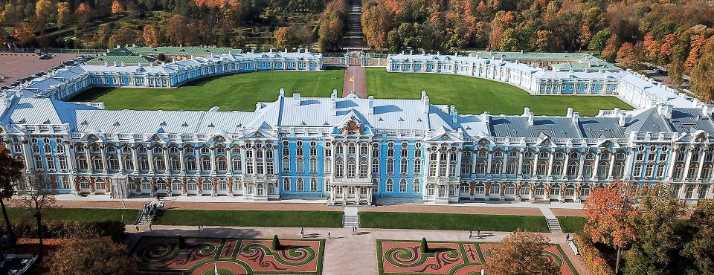
Царскосельский лицей — кузница великих умов
Топ фактов о Царскосельском лицее
Подготовила: Тушова Т.М.

Slide 2
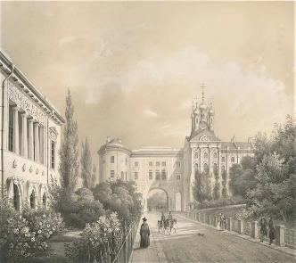
1. Императорский Царскосельский лицей (с 1843 года — Александровский лицей) — высшее учебное заведение в дореволюционной России, действовавшее в Царском Селе с 1811 по 1843 годы. Лицей был открыт 19 (31) октября 1811 года. Первоначально находился в ведении Министерства народного просвещения, в 1822 году переподчинен военному ведомству. В русской истории известен, в первую очередь, как школа, воспитавшая А. С. Пушкина и воспетая им.

Slide 3
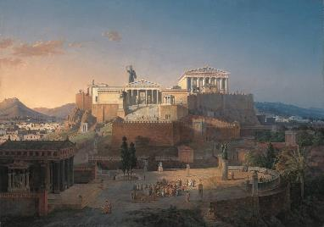
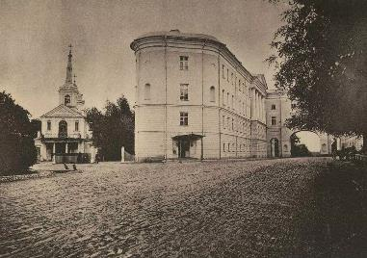
2. Это был первый лицей в России. Название, данное учебному заведению, «поражало публику в России, не все тогда имели понятие о колоннадах и ротондах в Афинских садах, где греческие философы научно беседовали со своими учениками», заметил лицейский друг Пушкина Иван Пущин. Не всем было известно, что Ликеем (Лицеем) называлось в Афинах святилище бога солнца и поэзии Аполлона. И такое же название имела и древнегреческая философская школа, основанная Аристотелем в 335 году до нашей эры на окраине Афин у храма Аполлона Ликейского. Здесь юноши обучались философии, искусствам, гимнастике. Часто занятия проводились в форме бесед во время прогулок по тенистым садам Лицея.

Slide 4
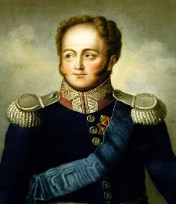
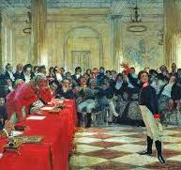
3. Лицей был основан по распоряжению императора Александра I в 1810 году. Он предназначался для обучения дворянских детей. Программа была разработана М. М. Сперанским и ориентирована в первую очередь на подготовку государственных чиновников высших рангов. В лицей принимались дети 10-14 лет; прием осуществлялся каждые три года.
4. В Лицей принимали не только по предъявлению свидетельства о дворянском происхождении, но и по предварительному испытанию - вступительным экзаменам.

Slide 5
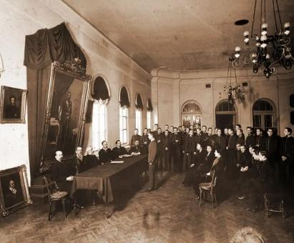
5. Продолжительность обучения первоначально составляла шесть лет (два трехгодичных курса, с 1836 году — четыре класса по полтора года). За это время изучались следующие дисциплины:
* нравственные (Закон Божий, этика, логика, правоведение, политическая экономия);
* словесные (российская, латинская, французская, немецкая словесность и языки, риторика);
* исторические (российская и всеобщая история, физическая география);
* физические и математические (математика, начала физики и космографии, математическая география, статистика);
* изящные искусства и гимнастические упражнения (чистописание, рисование, танцы, фехтование, верховая езда, плавание).
6. Отличительной чертой Царскосельского лицея был запрет телесных наказаний воспитанников, закрепленный в лицейском уставе.

Slide 6
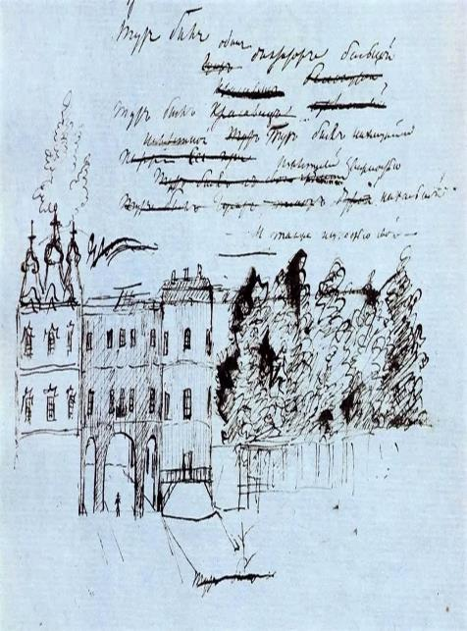
7. В истории не только русской, но и мировой литературы не было случая, чтобы поэт, писатель в своем творчестве так много места уделил школе, воспитавшей его, как Александр Пушкин - Лицею.

Slide 7
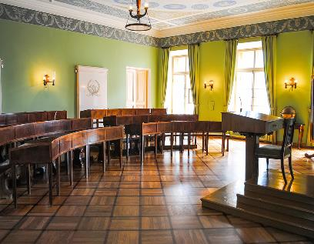
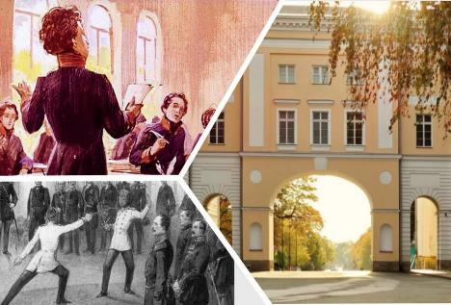
8. В начальный период обучения, согласно уставу Лицея, большое внимание уделялось изучению словесности русской, но особенно иностранной, а также наукам историческим; на старших - естественнонаучным дисциплинам. Знакомство с лицейским уставом позволяет заметить преобладание в учебной программе гуманитарных дисциплин. По мнению авторов проекта, многообразие учебных дисциплин позволяло подготовить воспитанника к дальнейшей службе, которую он мог избрать по своему вкусу, будь то военная или гражданская.

Slide 8
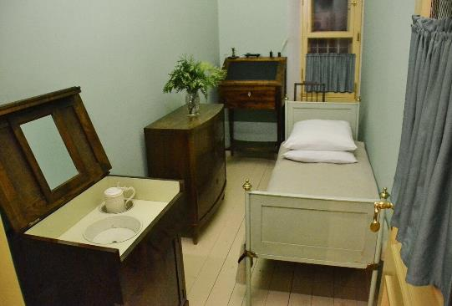
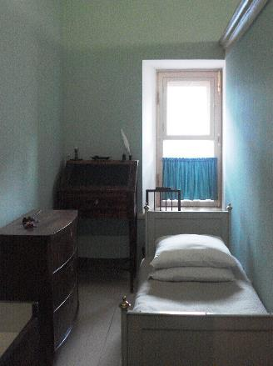
9. У каждого лицеиста была своя комната — «келья», как называл её А.С.Пушкин. В комнате — железная кровать, комод, конторка, зеркало, стул, стол для умывания.

Slide 9
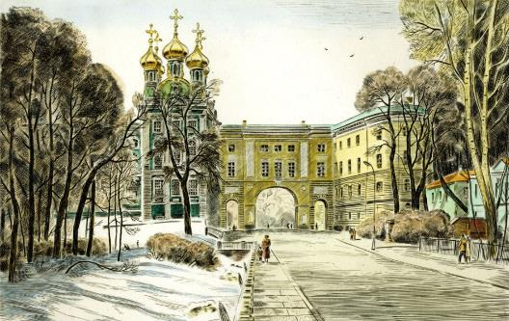
10. Из 30 первых лицеистов 18 были православными, остальные — лютеранами или католиками.
11. Принятый в Лицее режим дня был тщательно продуман: ранний подъем, повторение уроков, учебные занятия, время для отдыха, прогулки, обязательные гимнастические упражнения, летом - купание, зимой, "окрылив ноги железом", по выражению А.Пушкина, катание на коньках.
12. Одиннадцатимесячный учебный год прерывался на каникулы лишь в июле, но даже в каникулы воспитанники оставались в Царском Селе. Родным разрешалось посещать Лицей в праздничные и воскресные дни.

Slide 10
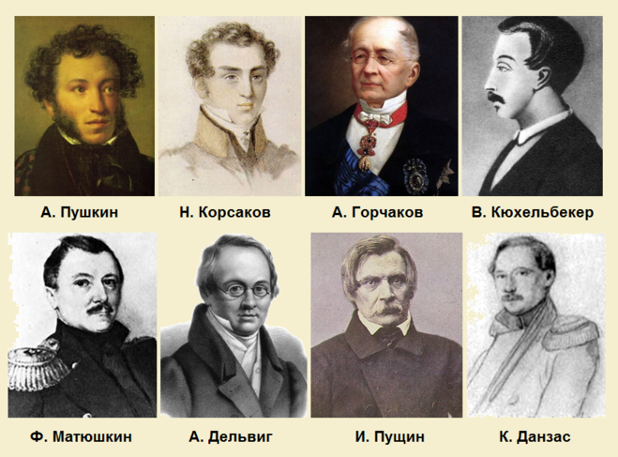
13. Среди первых 29 выпускников - те, чьи имена впоследствии войдут в историю России: поэт и журналист Антон Дельвиг, дипломат, канцлер Александр Горчаков, поэт и декабрист Вильгельм Кюхельбекер, декабрист Иван Пущин, поэт Александр Пушкин.

Slide 11

Библиографический список
Кобеко, Д. Ф. Императорский Царскосельский лицей. Наставники и питомцы. 1811–1843 / Д. Ф. Кобеко. – Москва : Кучково поле, 2008. – 445 с. – Режим доступа: по подписке. – URL: https://biblioclub.ru/index.php?page=book&id=64209
Императорский Царскосельский лицей занимал особое место в системе высшего образования России. Он неизменно ассоциируется с именем великого русского поэта А. С. Пушкина. И гений Пушкина затмил славную историю этого уникального учебного заведения, которое изначально создавалось для подготовки преимущественно высших государственных чиновников. За 33 года существования Царскосельского лицея его окончили 286 человек, многие из которых пополнили ряды чиновной знати Российской империи, стали министрами, дипломатами, сенаторами, членами Государственного совета, деятелями науки, радевшими о могуществе Отечества. Истории образования российского элитарного учебного заведения, учебного процесса, жизненного пути наставников и питомцев и посвящается эта книга, написанная выпускником лицея Д. Ф. Кобеко в 1911 г.

Slide 12

Грот, Я. К. Пушкин, его лицейские товарищи и наставники : [16+] / Я. К. Грот. – Репр. изд. 1887 г. – Москва : Директ-Медиа, 2014. – 329 с. – Режим доступа: по подписке. – URL: https://biblioclub.ru/index.php?page=book&id=72052
Труд «Пушкин, его лицейские товарищи и наставники» (1887 г.), автором которого является российский филолог Яков Карлович Грот, был издан в пятидесятую годовщину со дня смерти поэта. Это сборник статей и биографических материалов, который даст возможность современному читателю еще раз прикоснуться к личности Александра Сергеевича, а возможно, да новые ценные сведения к биографии великого поэта. В издание вошли статьи и биографические материалы, дающие возможность современному читателю еще раз прикоснуться к личности Александра Сергеевича, а возможно, открывающие неизвестные страницы биографии великого поэта.

Slide 13

Селезнев, И. Я. Исторический очерк Императорского бывшего Царскосельского, ныне Александровского лицея за первое его пятидесятилетие, с 1811 по 1861 год / И. Я. Селезнев. – Санкт-Петербург : Тип. В. Безобразова и К°, 1861. – 767 с. – Режим доступа: по подписке. – URL: https://biblioclub.ru/index.php?page=book&id=104167
Очерк составлен по предложению Совета лицея, с соизволения его императорского высочества принца Петра Георгиевича Ольденбургского, попечителя лицея.

Slide 14

Вырубов, Г. Н. Записка об устройстве Императорского Александровского лицея и программах преподавания в нем / Г. Н. Вырубов. – Санкт-Петербург : Коммерческая скоропечатня Е. Тиле преемн., 1901. – 19 с. – Режим доступа: по подписке. – URL: https://biblioclub.ru/index.php?page=book&id=74058
В записке Вырубова Г.Е. представлены мысли о преобразовании Александровского лицея: критикуются недостатки учебных программ, рассматриваются проблемы отбора форм обучения, а также устройства преподавания.
Произведение предназначено для студентов, преподавателей педагогических вузов и колледжей, аспирантов, выполняющих исследования по историко-педагогической проблематике, а также для всех, кто интересуется развитием практики обучения и воспитания.

